Slide 1


Universidade Estadual de Santa Cruz
Programa de Iniciação à Docência - PID, Edital N° 54/2025 Ciência da Computação
Projeto de ensino:
Atividades Maker para Alunos do Ensino Médio Introdução
01
Autor: Isaque Silva Passos Ribeiro
Colaborador: Ronaldo Ribeiro Porto Filho
Bahia
2025

Slide 2
Sumário
O Arduino
Protoboard: A placa de ensaio
Resistores e LEDs
Arduino IDE
3
6
7
10
‹#›

Slide 3
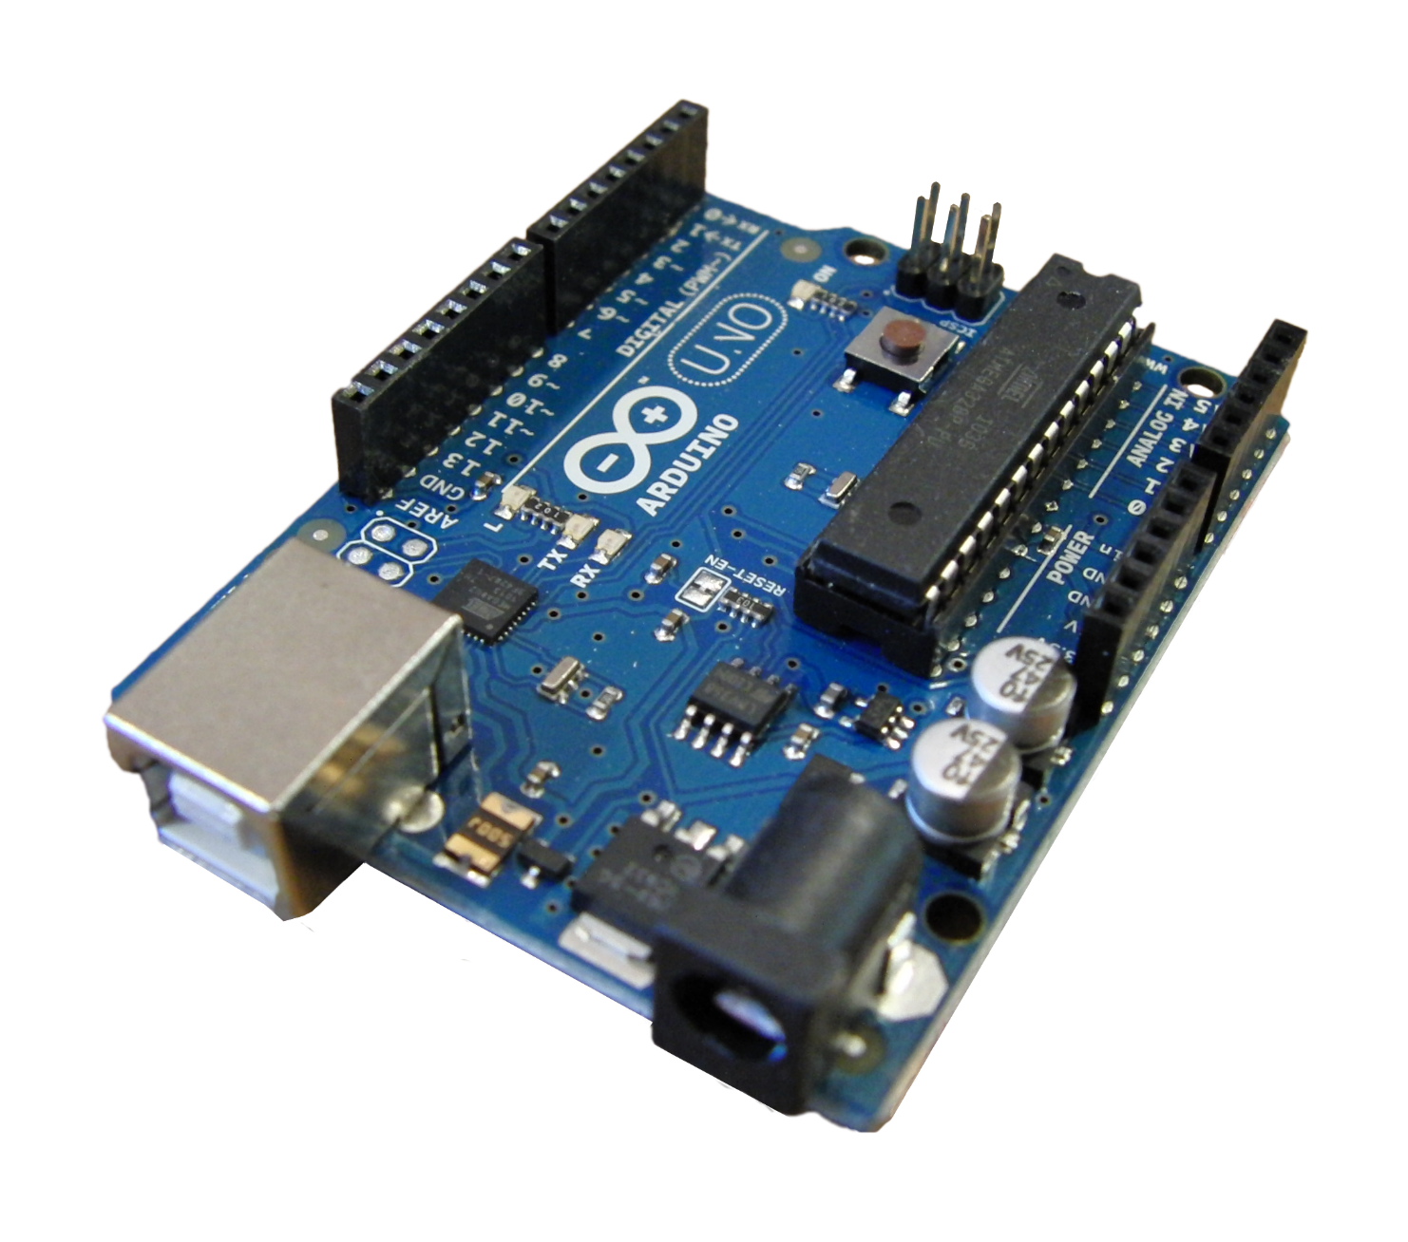
Arduino
Arduino é uma placa eletrônica composta por um microcontrolador, saídas digitais e analógicas, e uma interface de comunicação (USB) para enviar e receber dados.
Além disso, ele também é uma plataforma de código aberto, possuindo um ambiente de desenvolvimento integrado (IDE) para escrever seus programas e enviá-los à placa.

Slide 4
Arduino
É análogo a um “cérebro” que controla coisas no mundo real, como luzes, motores e sensores.
Você programa (via computador) o que ele deve fazer;
Ex.: "Acenda o LED quando o botão for pressionado".
Ele executa o comando, ligando/desligando seus pinos elétricos.

Slide 5
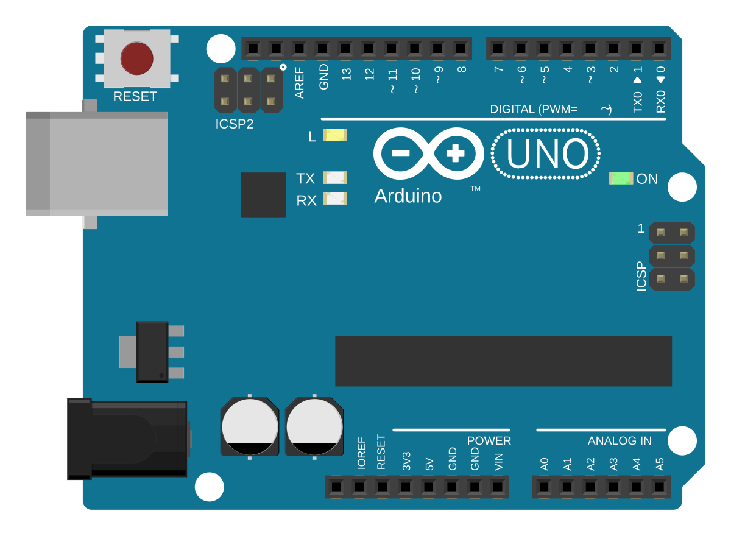
Arduino
Pinos Digitais (0 a 13): Entrada ou saída de sinais digitais (ex: sensores, LEDs). Alguns suportam PWM* (~);
Pinos Analógicos (A0 a A5): Leitura de sinais variáveis (0 a 5V), como sensores analógicos;
Alimentação:
Porta USB: Usada para programar a placa e fornecer energia.
PWM (Pulse Width Modulation)*: Técnica eletrônica que controla a quantidade de energia enviada a um dispositivo, variando a largura dos pulsos de um sinal digital (liga/desliga) em alta frequência, permitindo regular fatores com mais precisão.

Slide 6
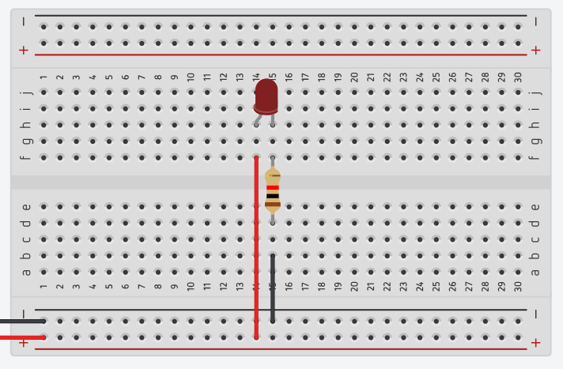
Protoboard: a placa de ensaio
Funciona com furos ligados uns nos outros por dentro, onde existem “caminhos” metálicos para que você faça ligações elétricas temporárias usando fios.
Fios e peças estão conectados uns nos outros se estão na mesma linha vertical.

Slide 7
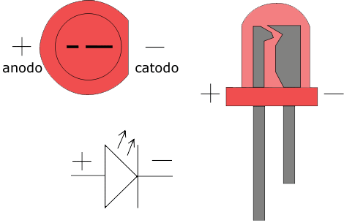
Resistores e LEDs
LEDs são diodos emissores de luz (Light emissor diode).
São componentes sensíveis, e por isso, geralmente deve ser adicionado com um resistor para que não sofra sobrecarga.
LED

Slide 8
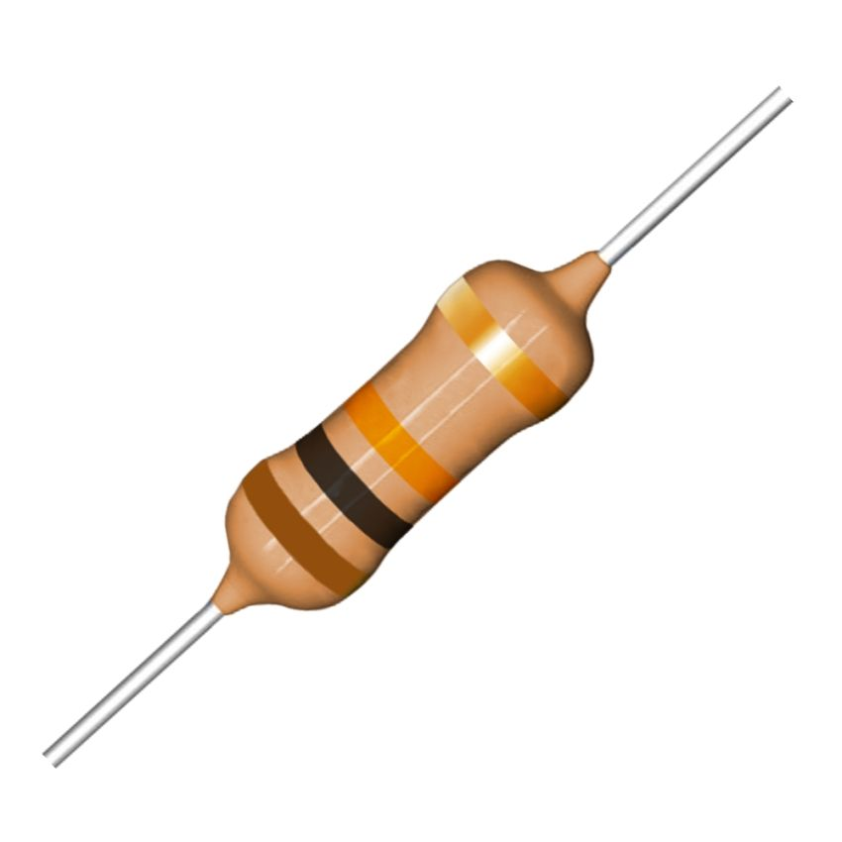
Resistores e LEDs
O resistor é um componente que limita ou controla o fluxo de uma corrente elétrica em um circuito, barrando a passagem dos elétrons.
A escala de resistência é medida em Ohms (Ω) e pode ser identificada a partir da coloração de suas faixas.
Resistores também reduzem a tensão e convertem a energia elétrica em calor.
Resistor 10KΩ

Slide 9
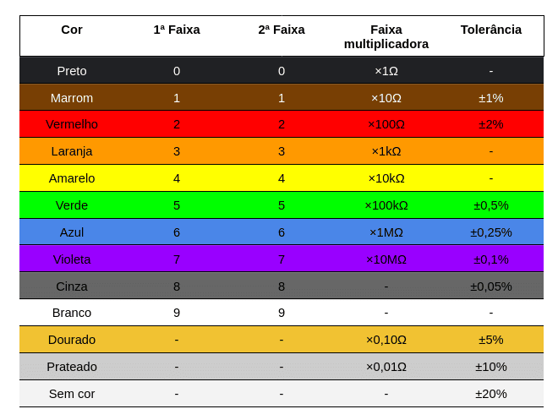
Resistores e LEDs
10 x 1KΩ = 10KΩ
Resistor de 10KΩ com ±5% de tolerância (faixa dourada).

Slide 10

Arduino IDE
A Arduino IDE — do inglês, “Integrated Development Environment” — é um ambiente de desenvolvimento integrado específico para trabalhar com placas arduino.
O download do software pode ser feito em: https://www.arduino.cc/en/software.

Slide 11
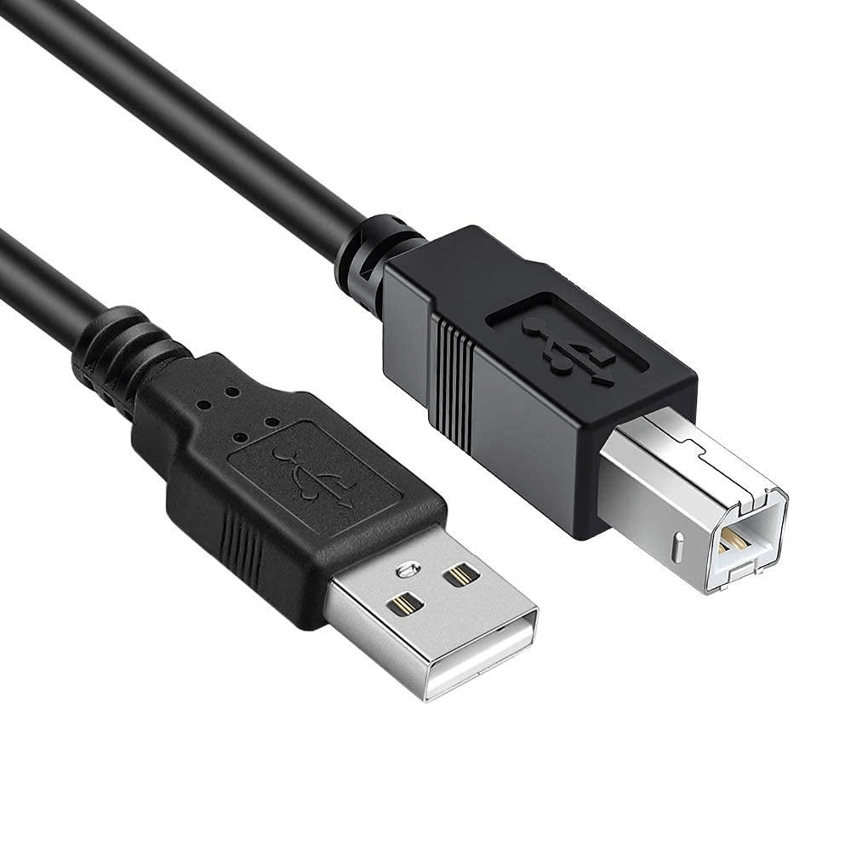
Arduino IDE
Faça o download da Arduino IDE;
Conecte o cabo USB A/B no Arduino e no computador;
Abra a Arduino IDE;
Selecione a porta correta e o modelo Arduino UNO em "Ferramentas".
USB A/B

Slide 12
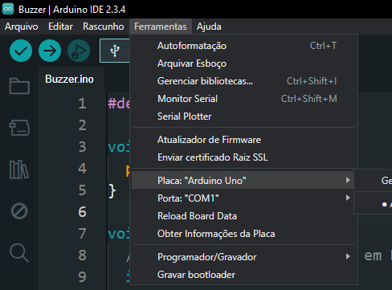
Arduino IDE
Pode ser que a IDE peça para você instalar alguns drivers para o funcionamento apropriado. Após a instalação, é recomendável reiniciar seu computador.
Para executar um código, clique em “verify” ou “compile” (verificar/compilar) e depois em “upload”.

Slide 13
Referência
OLIVEIRA, Marcelo Eduardo de; SOUZA, Matheus Fernando Lima Zuccherelli de; LIBERA, Giovanni Polette Dalla; OLIVEIRA, Renata Lima Zuccherelli de; TECH, Adriano Rogério Bruno. Introdução à Robótica Educacional com Arduino – Hands On!: Iniciante. Pirassununga: Faculdade de Zootecnia e Engenharia de Alimentos da USP, 2020. Disponível em: <https://www.livrosabertos.abcd.usp.br/portaldelivrosUSP/catalog/book/483>. Acesso em: 25 nov. 2025.

Slide 14
Agradecemos pela atenção!

